Slide 1
开源项目健康度分析
团队名称：Just Hubu
单位：湖北大学
成员：刘珈铭、丁志君、闵航

Slide 2
一、项目简介
二、项目创新性
目录
三、项目中的技术挑战
四、应用场景
五、开源价值

Slide 3
一、项目简介
OpenDigger简介
开源项目健康度分析
技术架构

Slide 4
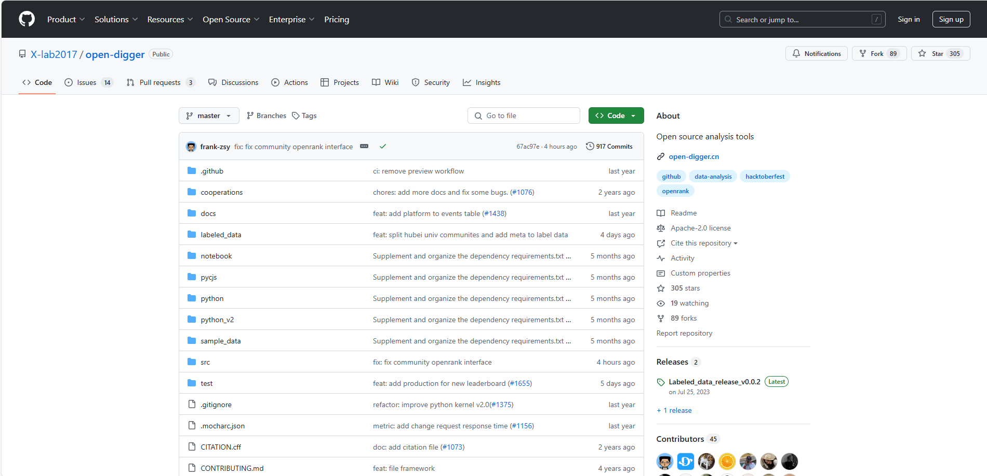
一、项目简介
OpenDigger简介
OpenDigger是X-lab发起的针对所有开源数据的开源分析报告项目，此项目旨在结合全球开发者的智慧，共同分析洞察开源相关数据，帮助大家更好地了解开源、参与开源。
OpenDigger提供了一系列开源社区的数据指标，这些指标不仅可直观反映开源项目的影响力，如全域OpenRank指标，同时还可以反映出开源项目的基本状况，如项目star数、fork数、仓库活跃度、贡献者等。

Slide 5
一、项目简介
开源项目健康度分析
OpenDigger虽然提供了较为全面的数据指标，但整体是相对片面的，无法准确呈现出一个项目的健康状况。如果想要获取一个项目的健康状况并对该项目未来可能的发展趋势做出分析，需要进一步挖掘信息。
因此，本项目通过对原始指标的分析，设计出更能体现项目健康状况的关键性指标，开发人员通过此指标可对项目当下与未来的发展趋势有更准确的把握。
贡献者
变更请求
活跃度
健康度
问题处理
其他

Slide 6
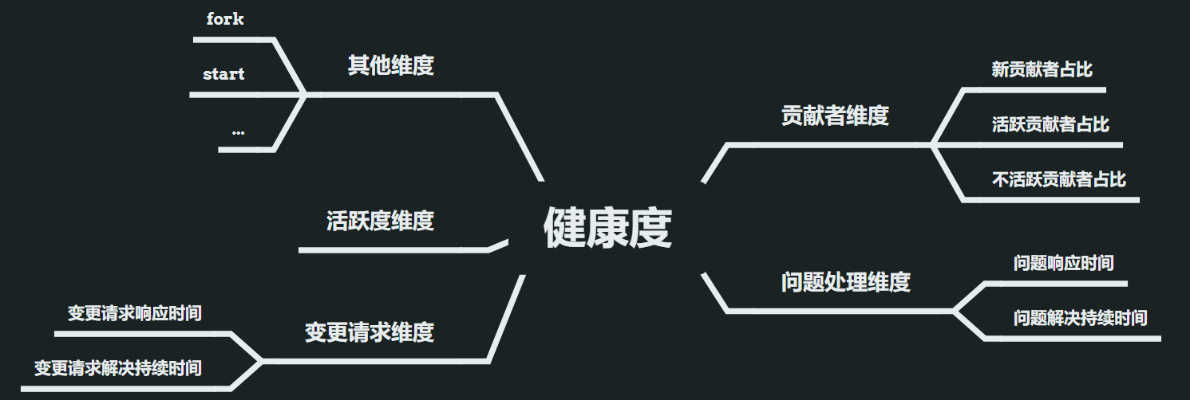
一、项目简介
开源项目健康度分析
为了更贴切的反映出项目健康度，本项目从贡献者、活跃度、问题响应与解决、变更请求、start、fork等多个维度入手，设计出一个综合性指标——健康度。具体设计方案将由后续展开介绍。

Slide 7

一、项目简介
开源社区数据洞察与可视化
除了设计了一个项目健康度指标，本项目还将设计可视化面板，以此对项目健康度、start、贡献者、活跃度等指标做出可视化展示。
同时，还将使用机器学习算法对项目活跃度、start、fork等维度做出预测，并将预测结果以其他方法结合，使开发者不仅对项目当前的健康状态有所了解，还能对项目未来的发展态势有所洞察，提前做出应对方案。

Slide 8
一、项目简介
技术架构
前端：Vue+Echarts
后端：Python+Flask+MySQL

Slide 9
二、项目创新性
本项目的创新主要体现在指标的创新，虽然OpenDigger提供了较为全面的基础指标数据，但是却不足以体现一个项目的健康状况，因此本项目通过贡献者、活跃度、问题响应与解决、变更请求、start、fork等多个维度创新出一个新的健康度指标。
除此之外，本项目还使用机器学习算法对项目活跃度、start、fork等做出预测，结合多维度的预测结果来反映项目未来的发展趋势，从该角度看也不失为一种创新。

Slide 10
三、项目中的技术挑战
合适的算法是保证结果尽量准确的根本，本项目的难点主要体现在指标创新算法的选取，其中算法的选取又体现在以下两个方面：
1、健康度指标的融合算法的选取
2、活跃度、star、fork机器学习算法的选取

Slide 11
四、应用场景
本项目即可为开发者提供开源社区和开源项目的参考，又可为项目运行者提供一定的运营思路。
本项目实现一套可视化面板，面版内不仅包含对开源社区基本直指标的可视化，同时可以对指定项目的基本指标以及健康度指标进行可视化。即开发者可通过可视化面板了解开源社区的动向，也可以指定一个项目，通过观察其健康度指标判断当前项目是否有继续投入精力开发的价值，未来的发展趋势是否明朗。
除此之外，本项目也可以为项目管理员提供一定的运营辅助，当项目健康度较低时，应及时做出相应的调整，以避免开发人员的流失

Slide 12
五、开源价值
为了进一步促进了开源社区的繁荣与发展，本开源项目将会把完整的源码上传至：代码仓库
此URL对应的仓库中，并且对所有用户免费开放，后续该项目的更新与改进对应的源码也会同步上传至上述仓库

Slide 13
谢谢观看！

